Slide 1
Top-down Entwurfsstrategie für Autodesk Inventor
Die methodischen Grundlagen des 3D-CAD Modellierens
Teil 1: Einleitung

Slide 2

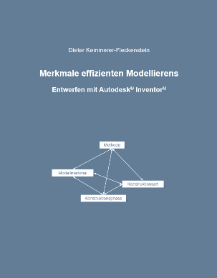
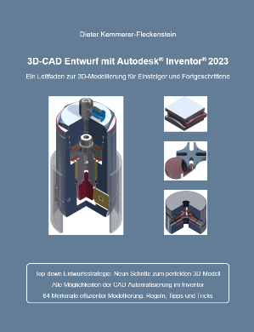
Über mich: Ausbildung & berufliche Stationen
Ausbildung
Technischer Zeichner (Fa. YMOS)
Maschinenbau Studium an der Technischen Universität Darmstadt (Studienschwerpunkte: Konstruktionsmethoden, Werkzeug-maschinen)
Konstruktionsmanagement (Steinbeis Stiftung)
Berufliche Stationen
Technischer Zeichner (Fa. YMOS)
Entwicklungsingenieur (Fa. Trumpf, Fa. Kreuzer)
Inhaber eines Ingenieurbüros (Produktentwicklung & Sonder-maschinen)
Manager für Konstruktion und Entwicklung (AMADA WELD TECH)
Autodesk Inventor User seit 2002
Fachbuchautor seit 2022
Beim Aufräumen gefundene Verpackung meiner 1. Inventor Version

Slide 3

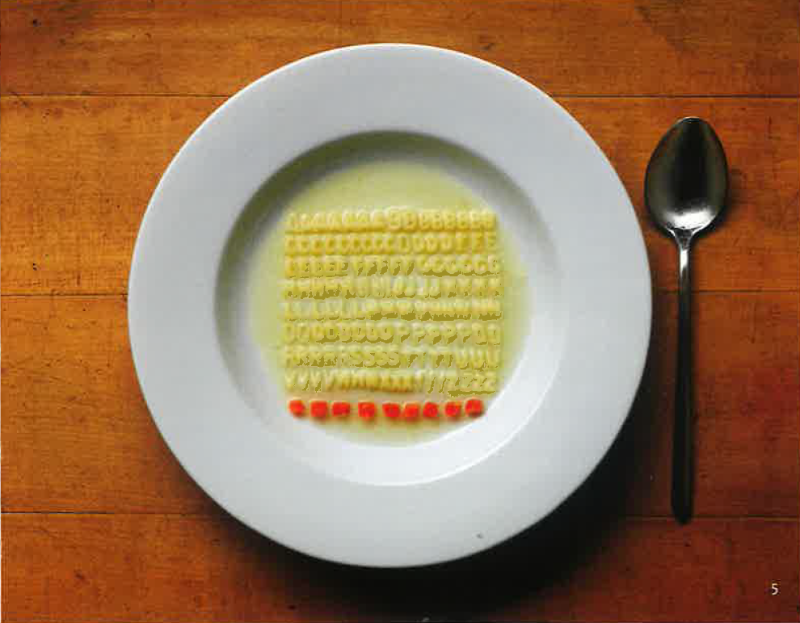
Thema und Ziel des Vortrags
Methodische Grundlagen des Modellierens mit AUTODESK INVENTOR
Wie kann eine reproduzierbare und hohe Modellqualität sichergestellt werden? (Merkmale: Zuverlässig, Effizient, Wiederverwendbar, Benutzerfreundlich)
Aufgrund der langen Marktpräsenz des Inventor stellt sich die Frage, welche neuen Erkenntnisse heute noch gewonnen werden können.
Der Funktionsumfang von Autodesk Inventor sowie die individuellen Arbeitsweisen der Konstrukteure führen zu unterschiedlich aufgebauten Modellhistorien.
Ausgangspunkt dieser Arbeit ist die Annahme, dass sich dennoch allgemeine Prinzipien und Regeln ableiten lassen.
Diese Prinzipien werden in dieser Betrachtung begründet.
Vielleicht ähnlich wie Urs Werhli, der das Chaos einer Nudelsuppe ordnet…
Quelle: Ursus Werhli, Die Kunst, Aufzuräumen, Kein & Aber, 2024

Slide 4
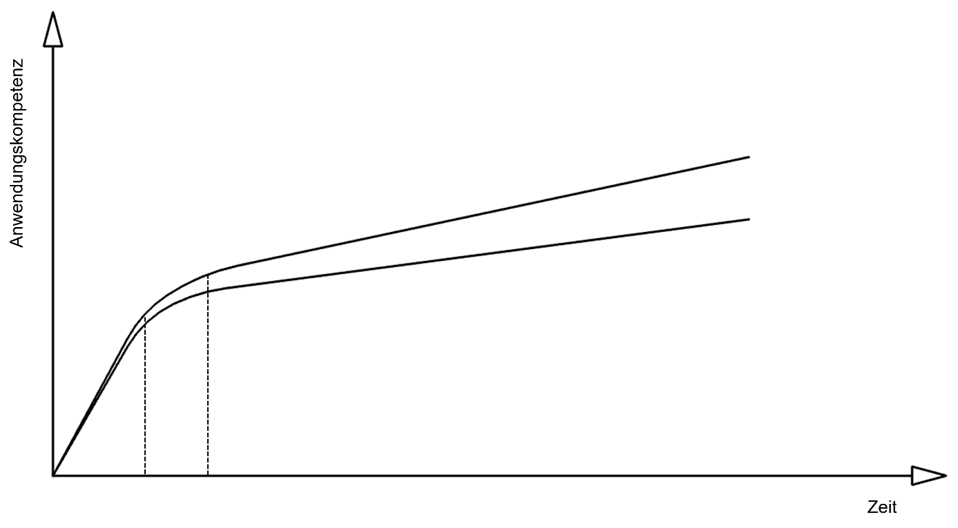
Ausflug in die kognitive Psychologie: Die Lernkurve
Die zeitliche Entwicklung der Anwendungskompetenz
Lerninhalte Phase A: Grundlagen des 3D-CAD-Systems.
Großer Wissenszuwachs, steile Lernkurve.
Die Lerninhalte sind sprachlich formulierbar und damit kommunizierbar.
Beispiel: Wie aktiviere ich eine Skizzierebene? Im Browser auf eine Ursprungsebene klicken > Rechte Maustaste (RM) > Skizze erstellen
In der kognitiven Psychologie wird diese Wissensart als deklaratives Wissen bezeichnet.
Deklaratives Wissen ist Faktenwissen.
Phase B: Beginnende Routine, anspruchsvollere Aufgabenstellungen.
Deklaratives Wissen
A
B
MuM Trainingshand-buch Autodesk Inventor Grundlagen 20xy

Slide 5
Ausflug in die kognitive Psychologie: Die Lernkurve
Die zeitliche Entwicklung der Anwendungskompetenz
Phase C: Vertiefung und Erweiterung des deklarativen Wissens.
Lernkurve wird flacher.
In Phase C gewinnt eine weitere Wissensart an Bedeutung: Das Prozedurale Wissen. Das ist das Erfahrungswissen, das sich ein erfahrender, engagierter und experimentierfreudiger Anwender über einen langen Zeitraum angeeignet hat.
Beispiel: Deklaratives Wissen beantwortet die Frage, wie eine Ursprungsebene aktiviert wird. Prozedurales Wissen ist die Antwort auf die Frage, auf welcher Ursprungsebene die erste Skizze aktiviert werden soll.
Fehlendes Prozedurales Wissen erkennt man an häufigen Änderung-schleifen, und Meldungen des Design Doktors. Das 3D-CAD-Modell ist instabil und nur eingeschränkt änderbar. Änderungen am Modell führen zu Ergebnissen, die nicht erwartet wurden.
Prozedurales Wissen lässt sich nur schwer sprachlich erklären.
Veröffentlichungen über prozedurales Wissen:
Best-Practice Vorgehensweisen
CAD-Didaktik
Best-Practice
Vorgehensweisen
CAD-Didaktik
Prozedurales Wissen
Deklaratives Wissen
A
B
C
MuM Trainingshand-buch Autodesk Inventor Grundlagen 20xy
VDI Richtlinie 2209: 3-D-Produktmodellierung
Paul Munford: Reliable Modeling Techniques for Complex Part Design in Inventor
Richard Gebhard: Resilient Modeling Strategy
Anthony Rynne: Cognitive modeling strategies for opimum design intent parametric modeling

Slide 6
Methodische Grundlagen: Thesen
Prozedurales Wissen bestimmt die Qualität eines 3D-CAD-Modells.
3D-CAD Modelle zeigen ein Verhalten.
CAD-Systeme besitzen keinen Button für die optimale Vorgehens-weise (CAD = computer aided design = computergestütztes Konstruieren: Die Verantwortung für die Gestaltung des Modells hat der Anwender).
Es gibt ein Moment, der allen 3D-CAD-Modellen gemeinsam ist: Die frühe Entwurfsphase. Das Modellverhalten, d.h. die Möglichkeiten, Grenzen und damit die Qualität eines Modells werden in dieser Phase festgelegt.
Daraus resultiert die Notwendigkeit, die frühe Entwurfsphase zu strukturieren!
Aber, was bedeutet eine strukturierte Vorgehensweise?
Die zentrale prozedurale Kompetenz ist die Organisation der Entwurfsphase mit folgenden Organisationsprinzipien:
Die Entwurfsansicht
Die Entwurfsabsicht (design intent)
Der Top-down Ansatz

